Slide 1
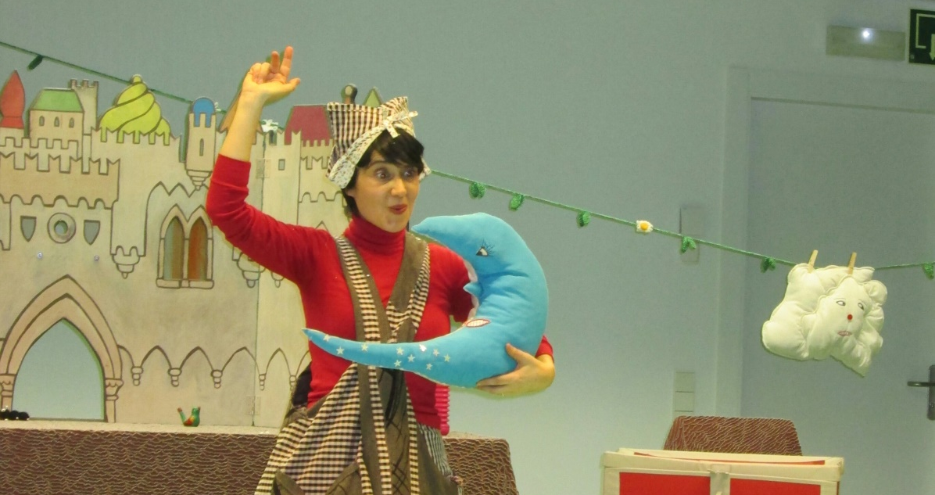
Els més petits de tots
De
6 a 36
mesos
HISTÒRIA D’UN JARDÍ
Explica la història del jardí d’un castell. Coneixerem, amb cançons i poemes, els éssers (formigues, flors, etc.) que viuen al jardí i els astres i fenòmens atmosfèrics (sol, lluna, pluja, trons, arc de sant Martí, etc.) que ens acompanyen quotidianament.
A càrrec de Eva González
Inscripcions a partir del 14 de febrer
BIBLIOTECA CENTRAL
DIMECRES 21 DE FEBRER { 18 h } Mn. Andreu, 15 | 08940 Cornellà de Llobregat | Tel. 933 760 111 | b.cornella.c@diba.cat www.cornella.cat/biblioteques | facebook.com/xbcornella | twitter.com/bibscornella

